Slide 2
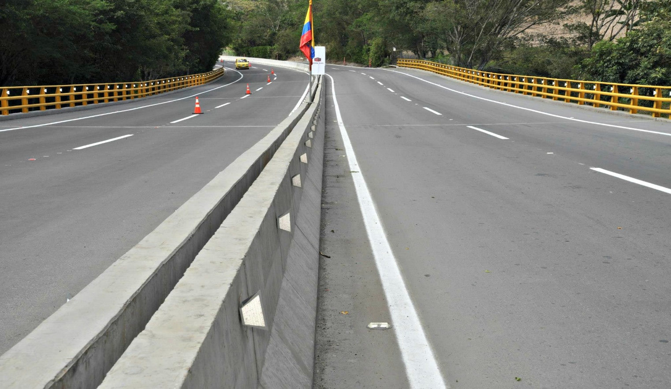
AVANCES MODO CARRETERO

Slide 3
Avances Modo Carretero
Nuestras Metas
Construcción Doble Calzada
300 Km

Slide 4
Avances Modo Carretero
Avance de Ejecución Doble Calzadas Km
300
Avance a
Sep/14
Ejecutado
Sin ejecutar

Slide 5
Proyección de Cierre Meta 2014
Ambientales:
Ruta del Sol 3(4,5km)
Cartag-Blla ( 0,3km)
Ejecutado
Problemática
Técnico
Ruta del Sol 3(15km)
Predial
Américas (15 Km)
Devimed (7,0km)
Cordoba-Sucre (7,0km)
Ruta del Sol 3(9,8km) *
Bogotá – Villeta (0,5km)
Ambiental
Predial
Técnico

Slide 6
Se presenta un déficit de 56,26 km respecto a lo programado ya que se estimaba la terminación de la doble calzada del proyecto ruta de sol sector 1 y se esperaba un mayor aporte de los proyecto de Córdoba- Sucre y ruta del sol sector 3
Avance de Ejecución Doble Calzadas Km
Avance Trimestral

Slide 7
Avances Modo Carretero
Nuestras Metas
Mejoramiento
374 Km

Slide 8
Avance de Ejecución Mejoramiento Km
Avance a
Sep/14
Ejecutado
Sin ejecutar

Slide 9
Se presenta un ritmo bajo en las actividades de mejoramiento en los proyectos de Ruta de Sol sector 2 y 3, presentando una diferencia de menos 35,27 km en relación de lo programado Vs ejecutado.
Avance de Ejecución Mejoramiento Km
Avance Trimestral
* Datos estimados

Slide 10
Avances Modo Carretero
Nuestras Metas
Otros Indicadores
Construcción Calzada Sencilla 53,2Km
Construcción Puentes Vehiculares 62

Slide 11
Otros Indicadores
Calzada Sencilla
Para Construcción de calzada sencilla ,se presenta una diferencia de menos 5,29 km, de la meta programada se espera un mayor rendimiento durante los próximos meses
Puentes Vehiculares
Se finalizó la construcción de 42 puentes en los proyectos de Ruta de Sol sector 1 y 2, Bogotá-Villeta, Malla vial del Valle del Cauca , Neiva- Espinal – Girardot y Cauca y Ruta Caribe, presentando una diferencia de 12 un por debajo de lo programado

